Slide 1
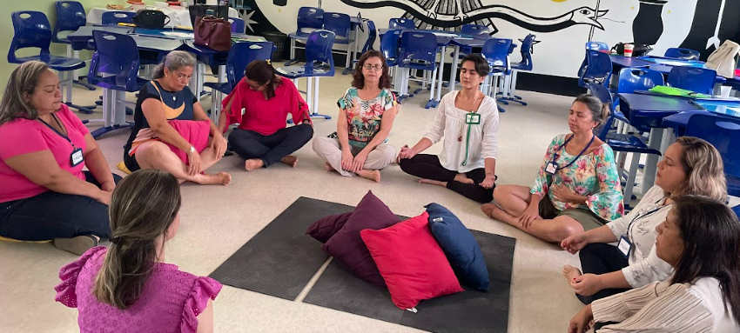
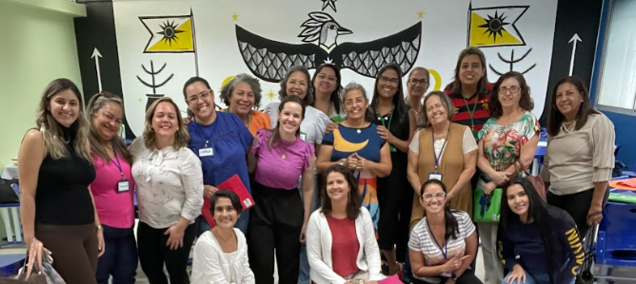
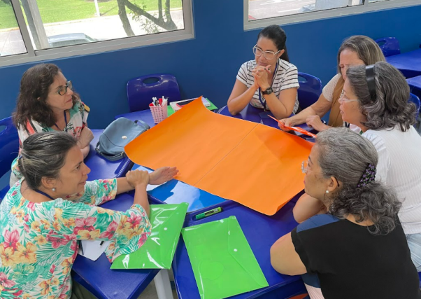
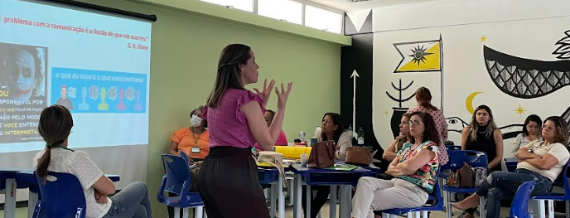
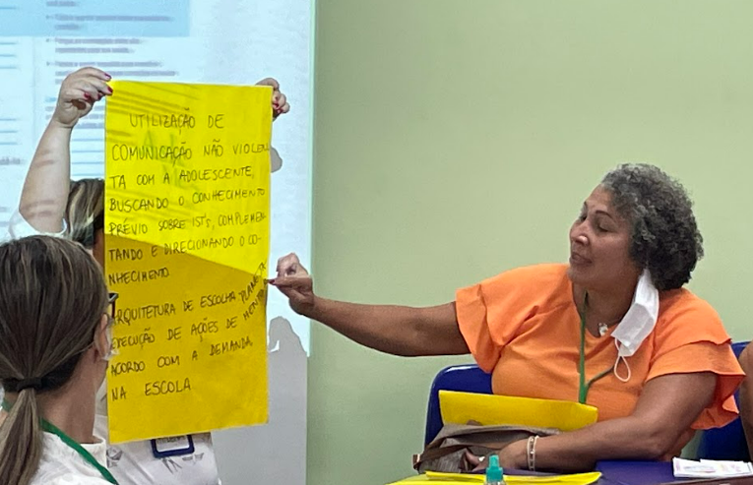
DA EDUCAÇÃO À TRANSFORMAÇÃO: Contribuições do Círculo de Cultura sobre Letramento em Saúde para a Inovação e Comunicação Eficaz da Prática Educativa da Enfermagem na APS
Juliana Ferreira Rozal¹*, Estela Maria Leite Meirelles Monteiro ², Bruna de Farias Pereira de Araujo³, Eliane Maria Ribeiro de Vasconcelos⁴, Debora Ferreira de Souza Nunes⁵
¹Secretaria Municipal de Saúde de Recife (SESAU), Recife, Pernambuco. ^{2,} ^{3 , 4, ,5} Universidade Federal de Pernambuco (UFPE), Recife, Pernambuco.
*Autor correspondente: juliana.rozal@recife.pe.gov.br
OBJETIVO DA EXPERIÊNCIA
OBJETIVOS
O Letramento em Saúde (LS) é apontado como ferramenta de promoção à saúde na atuação do enfermeiro na Atenção Primária à Saúde (APS). Definido pela OMS, refere-se ao conhecimento, motivação e competências das pessoas para ter acesso, compreender, avaliar e aplicar informações de saúde a fim de fazer julgamentos e tomar decisões, o LS ainda é uma temática desconhecida no âmbito da APS.
Ao investir em processos de aprendizagem problematizadora como os Círculos de Cultura (CC) que promove um arena dialógica, valoriza as experiências prévias dos participantes, articula os saberes populares e científicos e, impulsiona transformações na melhoria da relação profissional-usuário através dos pilares da Educação Permanente em Saúde (EPS), é possível reduzir essa lacuna de conhecimentos.
GERAL: Relatar as Contribuições do Círculo de Cultura sobre LS para a Inovação e Comunicação Eficaz da Prática Educativa da Enfermagem na APS.
ESPECÍFICOS:
Detalhar as etapas desenvolvidas do Círculo de Cultura sobre Letramento em Saúde;
Compreender as definições de Letramento em Saúde (LS) e sua aplicabilidade na Atenção Primária à Saúde;e
Demonstrar as técnicas para potencializar a comunicação da prática educativa da enfermagem na APS.
RESULTADOS
DESCRIÇÃO DA EXPERIÊNCIA
Os discursos das enfermeiras apontaram que não basta passar a informação, é necessário checar se houve entendimento, repetir as informações de maneiras diferentes, utilizar diversas ferramentas de comunicação e solicitar feedbacks para que ocorra a comunicação eficaz. .
Constatou-se que a intervenção do CC contribuiu com a reorientação de práticas educativas, na promoção da comunicação eficaz, afetiva e personalizada no fortalecimento de vínculo, na escuta ativa e no acolhimento dos usuários.
[...] eu criei uns envelopes. Nesses envelopes eu coloco o nome da medicação e os desenhos identificando os horários, por exemplo: um prato de comida, se for depois do almoço, um sol amarelo e pequenininho quando é de manhã cedo, uma lua quando é para tomar a noite, um desenho em uma cama quando é para tomar antes de dormir. ..comecei a ver que, ao fazer isso, eu estava empoderando e até melhorando o tratamento desses pacientes [...] (E1).
[...] hoje eu instrumentalizo mais esse usuário, sou muito mais cuidadosa, faço a prescrição mais devagar, consigo sublinhar, escrever e desenhar atrás. Antes eu falava muito acelerada [...] (E14).
[...] acima de tudo, a preocupação está em garantir que houve compreensão, como foi entendido e que contribuição esse conhecimento trouxe para o usuário ou para o grupo de gestantes, por exemplo... Hoje, há um cuidado maior não só com o formato da comunicação, mas também com o retorno dele [....](E9).
Intervenção educativa ancorada no referencial teórico-metodológico de Paulo Freire. A aplicação do Círculo de Cultura (CC) sobre Letramento em Saúde (LS) ocorreu em Maio de 2023. Participaram 23 enfermeiras do município de Recife-PE. O desenvolvimento do CC envolveu oito etapas: Conhecimento Prévio; Sensibilização; Problematização, que teve como questão geradora: Como atuo quando os usuários não compreendem as informações sobre saúde e não sabem o que fazer?; Fundamentação Teórica; Reflexão Teórica-Prática; Elaboração Coletiva das Respostas; Síntese do que foi Vivenciado e Avaliação.
APRENDIZADO E ANÁLISE CRÍTICA
CONCLUSÃO E/OU RECOMENDAÇÕES
Considerando que a promoção do LS é um desafio às organizações de saúde e que os enfermeiros tem como cerne a comunicação eficaz a fim de reduzir barreiras na compreensão e respeito às questões sociopolíticas e culturais dos indivíduos e comunidades, é necessário aplicar na APS métodos que melhorem a comunicação verbal e não verbal, usar imagens explicativas ou pictogramas; falar pausadamente, demonstrar como fazer; estimular participação e o questionamento; e, usar método Teach-Back.
A intervenção contribuiu para qualificar o cuidado na APS. Ademais, incitou a buscar mais conhecimento nas temáticas de letramento digital e navegação em saúde, na qual as enfermeiras desconheciam estes termos atuais e inovadores.
Recomenda-se replicar esta experiência exitosa para difundir amplamente os conceitos e domínios do LS, pois constitui atualmente o sexto sinal vital e impacta diretamente nos melhores resultados em saúde.
Referências
BREVIDELLI, M. M.; MOURA, V. P. T.; DE DOMENICO, E. B. L. Promoção do letramento em saúde segundo os Health Literacy Universal Precautions Toolkits: um estudo de reflexão. Escola Anna Nery, v. 28, e20240013, 2024.
CAVALCANTI, E. O.; FIGUEIREDO, P. S.; SANTOS, L. C.; MOREIRA, M. A. J.; PAULINO, R. G.; PARANAGUÁ, T. T. B. Contribuições do letramento em saúde para a segurança do paciente na atenção primária: scoping review. Aquichan, v. 24, n. 1, e2414, 2024.
LIMA, M.; SILVA, L.; SOUZA, F. Letramento em saúde e fatores associados em adultos usuários da atenção primária. Trabalho, Educação e Saúde, v. 24, n. 1, e980, 2024.
MONTEIRO, E. M. L. M.; VIEIRA, N. F. C. Educação em saúde a partir de círculos de cultura. Rev bras enferm, [S.I.], v. 63, n. 3, p. 397-403, jun. 2010.
ROZAL J.F.; et al. Circle of Culture and permanent education for transforming professional practice: an integrative review. Cien Saude Colet. 2023;28(11):3215–29.
WORLD HEALTH ORGANIZATION. Health promotion glossary of terms 2021. Geneva: World Health Organization, 2021.

